Slide 1
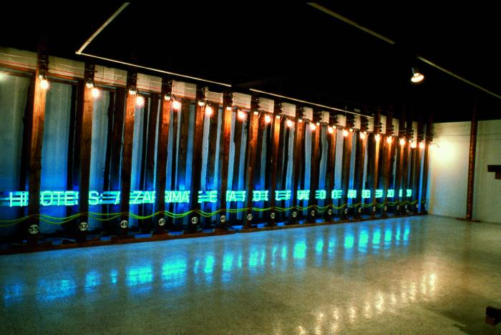
¿Qué Hacer? – Chtó Dielat? (GD-O-0068)
La obra (enviroment) está compuesta por cinco núcleos objetuales: 1. Andamios: 3 corridas de alza primas con iluminación y texto en neón. Al frente presenta unas mangueras de nivel y en cada madera una plaquita de metal con un número correlativo pintado con spray. A la derecha del andamio, en el muro contiguo se observa un metro topográfico. 2. Díptico formado por una tela pintada y cuchillos clavados en su parte superior, de atrás hacia adelante. 3. Dos pilares recubiertos por un moldaje de madera 4. El despliegue de las páginas del Protocolo Nº1 Qué hacer Modus Operandi que estaban custodiados por estas tres hachas colgadas prensadas de sargentos (prensa larga utilizada para ensamblar un tablero de varias tablas) 5. Refrigerador prensado con una prensa de madera. En su interior iluminado presenta trozos grandes de carbón piedra. Por atrás tenía un aislador térmico. Tendido eléctrico formado por pierracs en cada uno de los núcleos objetuales y cables eléctricos que los unían.

Slide 2
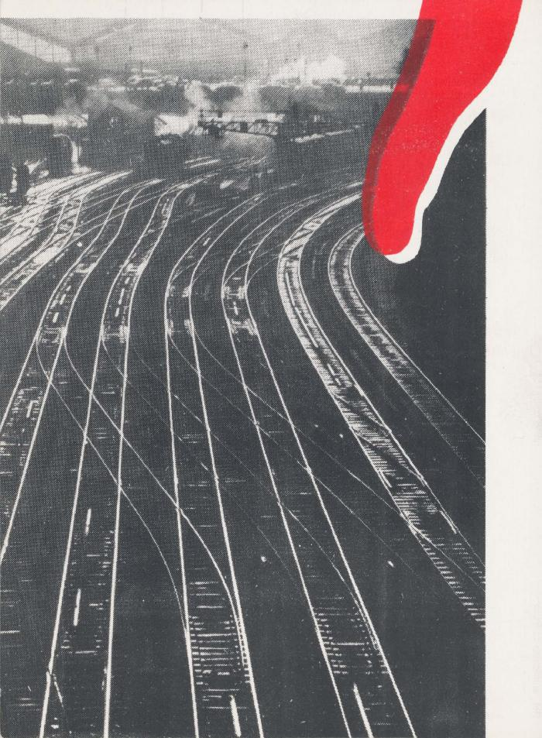
Acuerdos de Mayo Díaz-Mellado (GD-D-00041)

